Slide 1
Výsledky činnosti ČIŽP za rok 2017
20. 6. 2018

Slide 2
Činnost ČIŽP v roce 2017, plán pro rok 2017, základní shrnutí
Celkové počty kontrol a pokut v roce 2017
Nejvyšší uložené pokuty v roce 2017 – TOP10
Počty kontrol, počty pokut a jejich výše za rok 2017 celorepublikově, v rámci Prahy a Středočeského kraje, nejzávažnější případy
CITES – „exkluzivní záchyty“ v roce 2017

Slide 3
Kontroly v roce 2017
ČIŽP provedla loni celkem 15 864 kontrol - ve srovnání s rokem 2016 mírný pokles o 19.
Na jednoho inspektora připadlo v průměru 40 kontrol (stejně jako v roce 2016).
Celkem uděleny pokuty v právní moci ve výši více než 113 milionů Kč - o cca 17 mil. méně než v roce 2016.
Počet rozhodnutí o opatření k nápravě v právní moci - 252 (v roce 2016 – 348) a pravomocně uložených návrhů k zastavení nebo omezení činnosti - celkem 22 rozhodnutí (v roce 2016 – 23).
Plán pro rok 2019 - provést cca 16 tisíc kontrol.

Slide 4
Pokuty za rok 2017
ČIŽP uložila vloni celkem 2655 pravomocných pokut (v roce 2016 – 2755).
Celková výše uložených pokut v právní moci činila 113 051 685 korun (2016 - 130 717 343).
Oproti roku 2016 klesla celková výše pokut o zhruba 17 milionů korun (trend větší kázně provozovatelů).
Nejvíce pokut padlo za odpady (897), což je několikaletý trend.

Slide 5
Nejvyšší pokuty za rok 2017 - ČR
SŽDC, s.p. - 2 000 000 Kč
Pokuta za vykácení velkého množství dřevin bez příslušných povolení resp. oznámení.
V průběhu roku 2016 bylo takto státním podnikem vykáceno celkem 1043 stromů rostoucích mimo les a 70 853 metrů čtverečních zapojených porostů dřevin podél tratí na celém území ČR.
Dlouhodobé programové obcházení zákona ze strany SŽDC.

Slide 6
Nejvyšší pokuty za rok 2017 - ČR
KLIO s.r.o. – 2 000 000 Kč
Firma opakovaně vypouštěla nedostatečně předčištěné srážkové vody z čistírny odpadních vod v Praze 5 do Zličínského potoka.
Překračovány byly maximální emisní limity například v ukazatelích nerozpuštěných látek, fosforu, dusíku a tenzidů, což bylo v rozporu s integrovaným povolením.

Slide 7
Nejvyšší pokuty za rok 2017 - ČR
LAGRON s.r.o. - 2 000 000 Kč
Pokuta za porušení lesního zákona.
Firma v zákonné lhůtě dvou let nezalesnila cca 10 hektarů holin vzniklých po rozsáhlých těžbách, které nechala v roce 2015 provést.
Nezalesněná plocha pro představu odpovídá deseti fotbalovým hřištím.
Firma se svou nečinností dopustila poměrně rozsáhlého poškození životního prostředí. Byla přerušena kontinuita lesa.

Slide 8
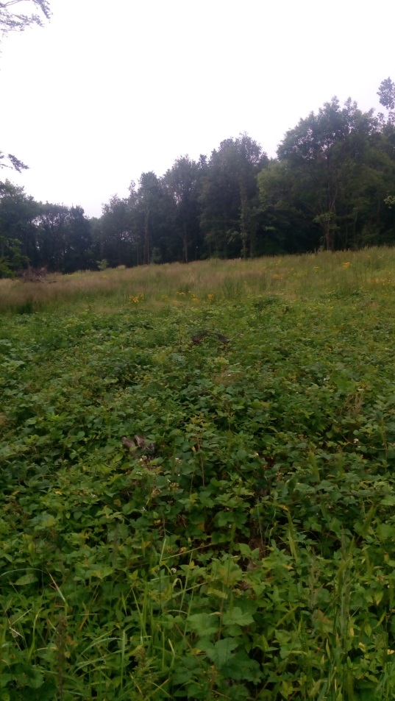
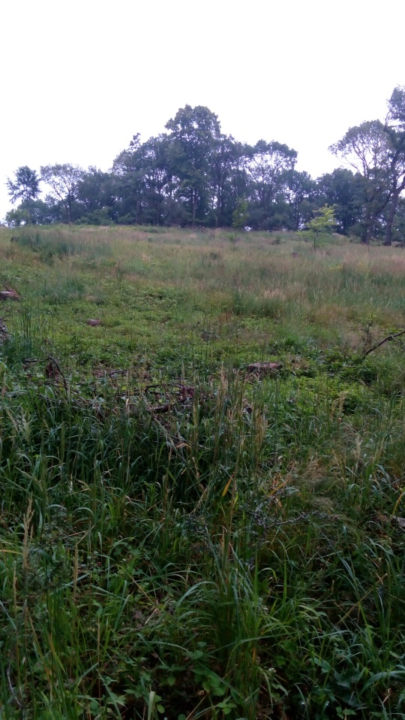
Nejvyšší pokuty za rok 2017 - ČR
LAGRON s.r.o. – 2 000 000 Kč

Slide 9
Nejvyšší pokuty za rok 2017 - ČR
Podnikatel Jiří Čížek - 1 900 000 Kč
Pokuta za nedostatečnou péči o nabyté lesní hospodářské pozemky v Holčovicích na Bruntálsku.
Podnikatel nechal mladý les poškozovat zvěří. Oplocení bylo naprosto nedostatečné. Místa průchozí pro zvěř nebyla včas vyhledávána a opravována.
Podnikatel tak zavinil vznik holin o výměře cca 8 hektarů.

Slide 10
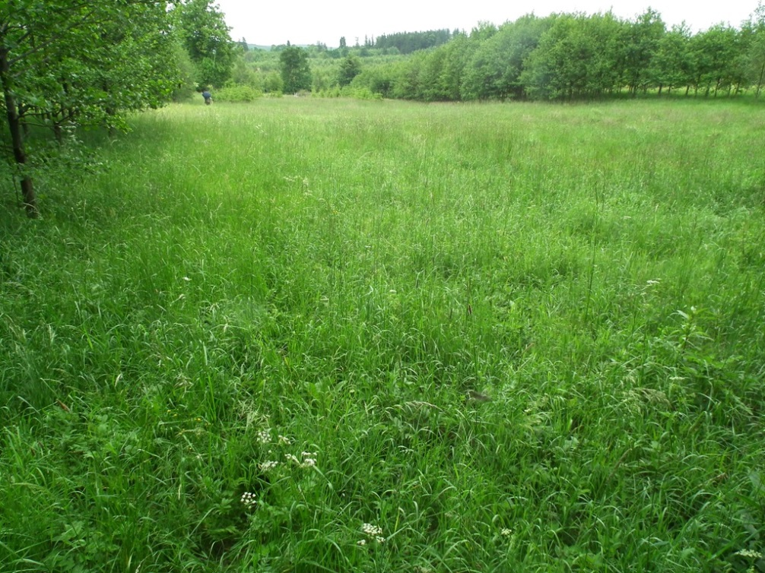
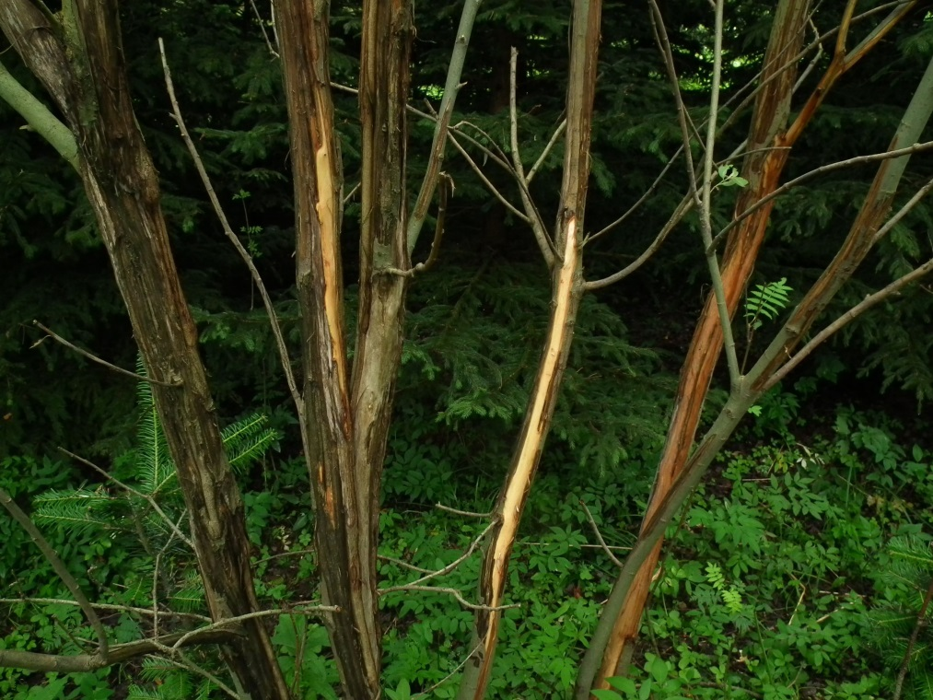
Nejvyšší pokuty za rok 2017 - ČR
Podnikatel Jiří Čížek – 1 900 000 Kč

Slide 11
Činnost OI Praha – počty kontrol
Rok | OI Praha
2017 | 2 200
2016 | 2 169
2015 | 2 279
2014 | 2 057
2013 | 2 195
2012 | 2 413

Slide 12
Činnost OI Praha – počty kontrol dle složek
ROK | OOH | OOV | OOO | OOP | OOL
2012 | 465 | 625 | 451 | 576 | 161
2013 | 572 | 665 | 480 | 476 | 138
2014 | 574 | 710 | 553 | 563 | 129
2015 | 695 | 612 | 346 | 479 | 122
2016 | 583 | 600 | 374 | 452 | 124
2017 | 587 | 635 | 428 | 560 | 142

Slide 13
Činnost OI Praha – počty a výše pokut
Rok | Počet |  | Výše (Kč)
 | vydaných | v právní moci
2012 | 246 | 239 | 16 709 550
2013 | 323 | 271 | 25 521 820
2014 | 336 | 280 | 27 262 395
2015 | 354 | 329 | 23 512 095
2016 | 299 | 281 | 19 792 500
2017 | 257 | 268 | 20 714 875

Slide 14
Činnost OI Praha – nejvyšší pokuty
AVE CZ odpadové hospodářství s.r.o. –
dvě pokuty po 1 milionu korun
První pokuta byla uložena za ohlášení nepravdivých a neúplných údajů v hlášení o produkci a nakládání s odpady za roky 2014 a 2015 na skládce v Benátkách nad Jizerou.
Druhá pokuta za stejný delikt na skládce nebezpečných odpadů umístěné v rámci Centra komplexního nakládání s odpady Čáslav.

Slide 15
Činnost OI Praha – nejvyšší pokuty
HERTA s.r.o. – pokuta 500 000 Kč
Společnost soustřeďovala odpady (např. komunální a směsné stavební a demoliční odpady) v nepovoleném zařízení na pozemcích v katastru obce Jeneč u Prahy.
Porušení zákona o odpadech.
25. 8. 2017 rozhodnutí nabylo právní moci, po odvolání k MŽP.

Slide 16
Činnost OI Praha – nejvyšší pokuty
DUMP – Stavební s.r.o. – pokuta 300 000 Kč
Při revitalizaci kalových polí v areálu bývalé ČOV cukrovaru Mělník využívala firma odpady o nevyhovují kvalitě nebo bez znalosti jejich složení.
Porušení podmínek ukládání odpadů na skládky a jejich využívání na povrchu terénu.

Slide 17
Činnost OI Praha – nejvyšší pokuty
Znečištění Dřetovického potoka
Ukládání čistírenských kalů do dešťové retenční nádrže „Dříň“ na pozemku k. ú. Vrapice na Kladensku
Statutární město Kladno z ČOV Švermov
Technické služby Hostivice z ČOV Hostivice
V retenční nádrži bylo uloženo cca 330 m³
Oběma subjektům byly uloženy pokuty po 300 000 Kč, které nabyly právní moci 30. 6. 2017 (TS Hostivice) a 21. 2. 2017 (Statutární město Kladno)

Slide 18
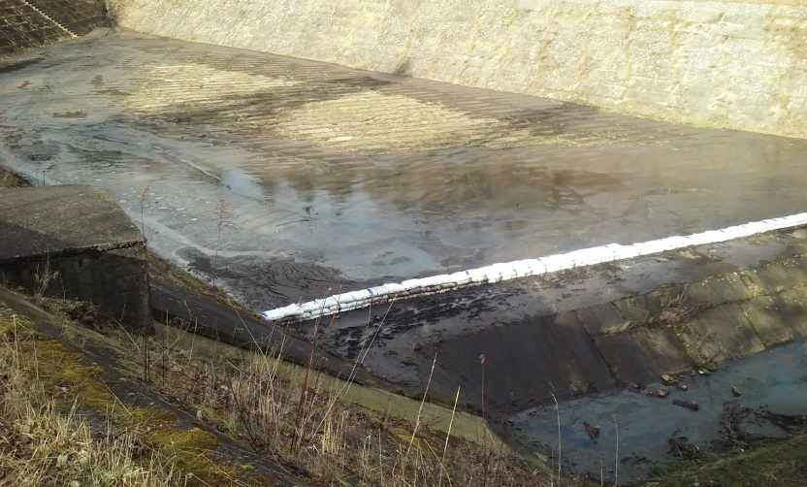
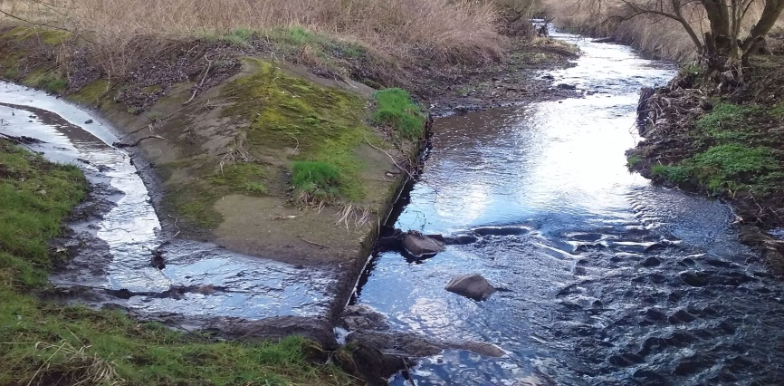
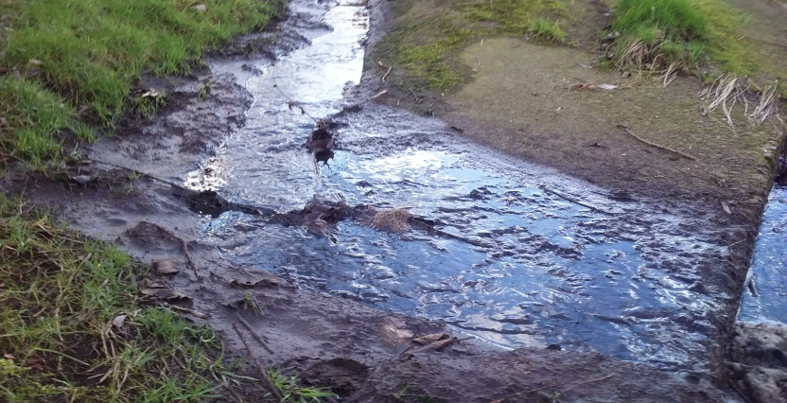
Činnost OI Praha – nejvyšší pokuty
Znečištění Dřetovického potoka

Slide 19
Činnost OI Praha – nejvyšší pokuty
Nemocnice Rudolfa a Stefanie Benešov, a.s. – 150 000 Kč
Pokuta uložena za porušení zákona na ochranu ovzduší
Skladování nebezpečného odpadu na ploše dvora spalovny v rozporu s jejím provozním řádem.

Slide 20
Činnost OI Praha OOP– zajímavý případ
V k. ú. Štěrboholy nalezeno 17. 5. - 1. 6. 2017 celkem 264 exemplářů želv zelenavých (Testudo hermanni), CITES II/A.
ČIŽP stanovila usnesením podle zákona osobě, která není známa, opatrovníka.
MŽP následně želvy rozdělilo mezi zkušené chovatele a chovatelská zařízení.

Slide 21
CITES v roce 2017
Inspektoři provedli 600 kontrol podle zákona o obchodování s ohroženými druhy rostlin a živočichů (CITES).
198 pokutových řízení, uloženy pokuty ve výši 417 500 korun.
Zabaveno bylo 347 živých exemplářů ohrožených živočichů a rostlin a 1245 neživých exemplářů (výrobky).
Nejvíce zásilek s živočichy, rostlinami a produkty z nich pochází z Asie.
V 44 % případů byl zjištěn v souvislosti s porušováním zákona o CITES pachatel vietnamské národnosti (2016 – 56 %, 2015 – 50 %, 2014 – 36 %).
Nejvýznamnější akce: operace Sandokan, ve spolupráci s celní správou zkontrolováno 1936 cargo zásilek (32 tun), 1235 cestujících a 2981 zavazadel do Vietnamu.

Slide 22
CITES v roce 2017
Únor/březen
V rámci operace Sandokan na Letišti V. Havla Praha byly zabaveny především přípravky tradiční asijské medicíny, nejčastěji s obsahem mošusu.
Duben
ČIŽP zabavila na Letišti V. Havla Praha sušené maso, olej a kosmetiku s obsahem oleje z krokodýla.
Červen
ČIŽP zabavila na Letišti V. Havla Praha zub a obratel vorvaně.
Říjen
ČIŽP zabavila na Letišti V. Havla Praha konzervy s jeseteřím masem.
Průběžně během celého roku:
Tradiční asijská medicína s obsahem chráněných rostlin i živočichů
Tvrdé korály dovezené jako suvenýry z moře

Slide 23
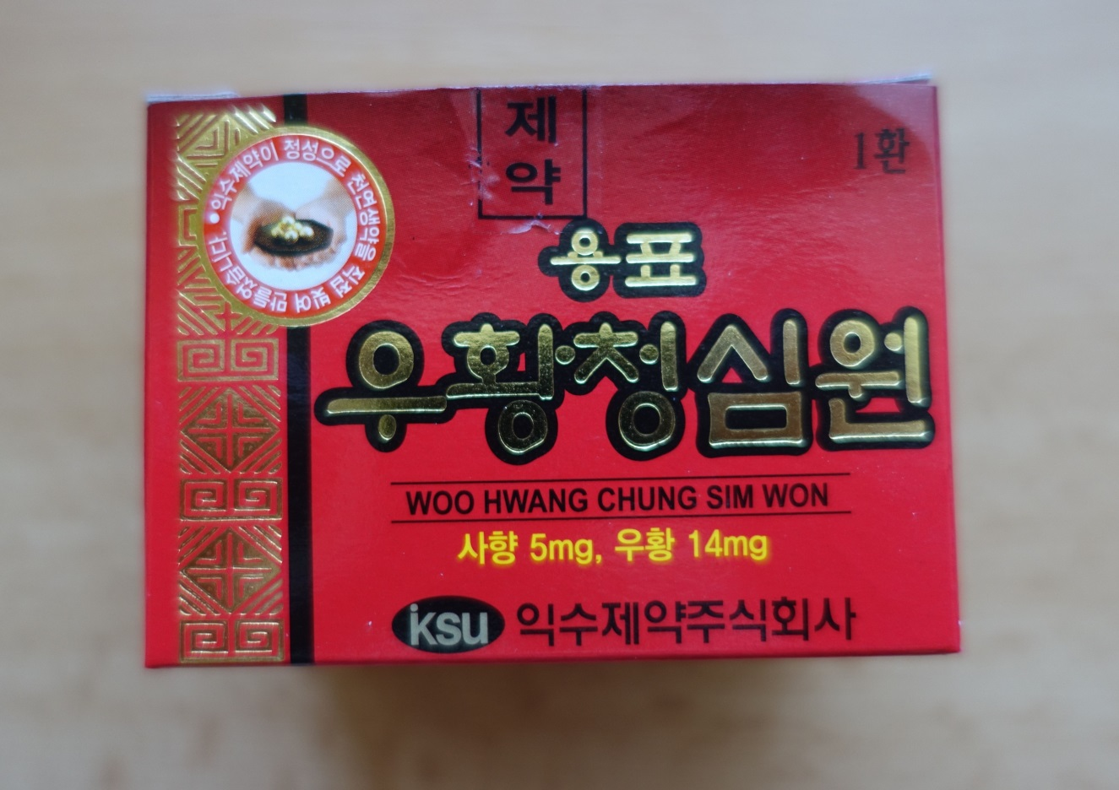
CITES - fotky
Nejčastěji dovážená asijská medicína - mošus

Slide 24
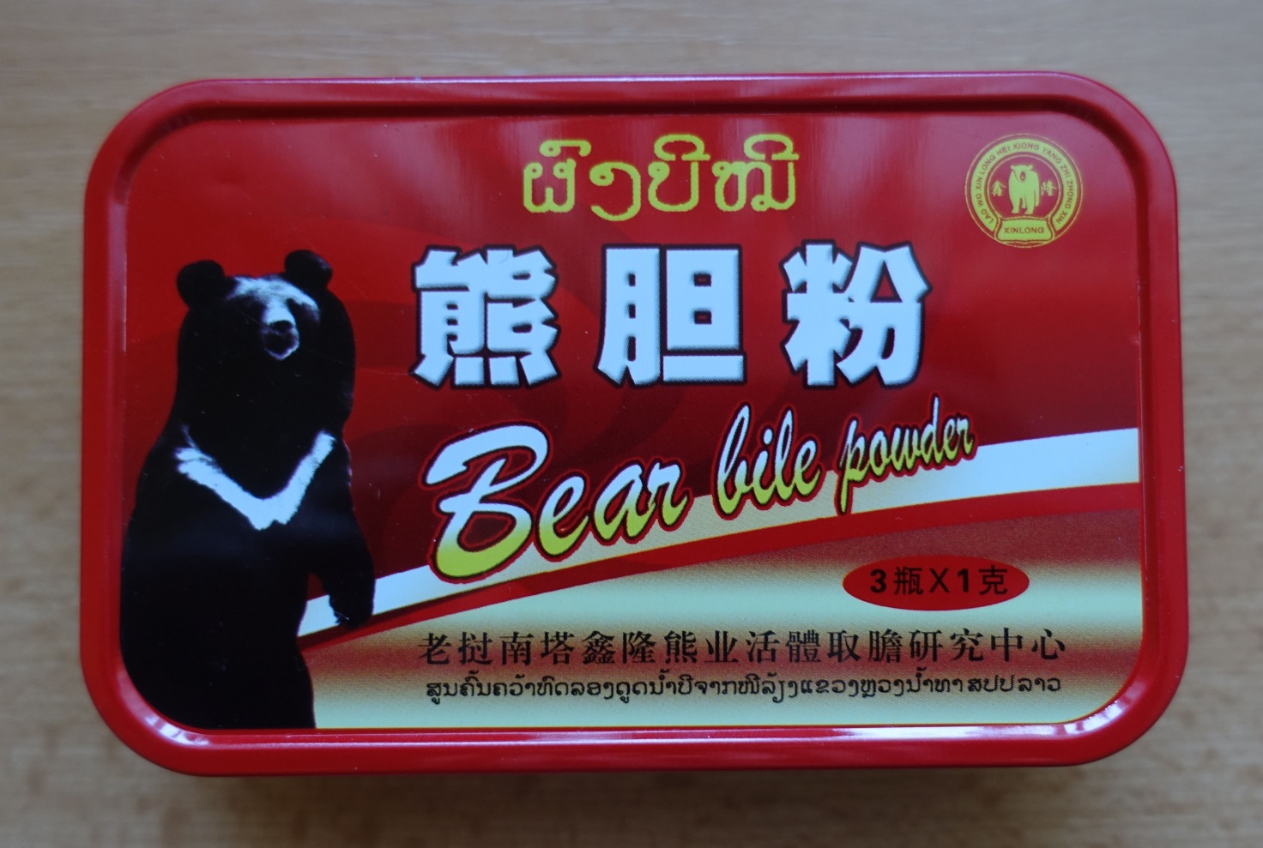
CITES - fotky
Medvědí žluč

Slide 25
Děkujeme vám za pozornost.
www.cizp.cz

